Slide 1

La Sola Fide

Slide 2

Présentation
Définition
Histoire de la doctrine
Dans la Bible
La Sola Fide dans la chrétienté
Conclusion

Slide 3
Définition
La Sola Fide est l'enseignement que la foi seule sauve une personne quand celle-ci place sa foi et sa confiance dans l'œuvre sacrificielle du Christ.
Nous sommes justifiés par la foi seule ; nous sommes sauvés par la foi seule ; aucune œuvre ne peut nous conduire à Dieu.

Slide 4
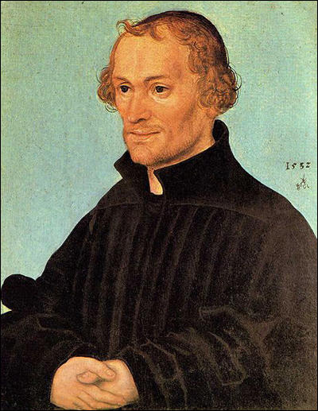
Histoire de la doctrine
Le terme Sola Fide a été principalement utilisé par les réformateurs durant le 16ème siècle ; parmi eux, le collaborateur de Luther, Philippe Melanchthon (photo ci-contre), utilise déjà le terme en 1554.
La Sola Fide a été le cri de ralliement de la Réforme ; Luther déclarera à ce sujet que c’est l’article sur lequel l’église se base ou tombe.

Slide 5
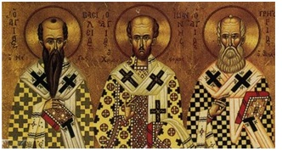
Histoire de la doctrine
Beaucoup de théologiens protestants se basent sur les Pères de l’Église pour justifier cette doctrine, parmi eux Clément de Rome, Justin Martyr, Augustin, Chrysostome, Jérôme, Thomas d’Aquin, Cyril d’Alexandrie ou encore Hilaire de Poitiers.
Pour Augustin, les Apôtres Paul et Jacques ne se contredisent pas puisque les bonnes œuvres suivent la justification ; il utilise l’exemple d’Abraham pour le prouver.

Slide 6
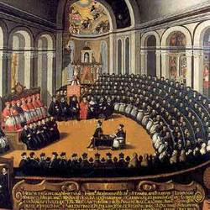
Histoire de la doctrine
Durant le Concile de Trente initié par l’église catholique romaine, qui s’est déroulé de 1545 à 1563, la Sola Fide fut déclarée anathème dans les canons 9, 12, 14, 23, 24, 30 et 33.

Slide 7
Dans la Bible
Romains 3:28-30 : Car nous pensons que l'homme est justifié par la foi, sans les œuvres de la loi. Ou bien Dieu est-il seulement le Dieu des Juifs? Ne l'est-il pas aussi des païens? Oui, il l'est aussi des païens, puisqu'il y a un seul Dieu, qui justifiera par la foi les circoncis, et par la foi les incirconcis.…
Romains 4:5 : et à celui qui ne fait point d'œuvre, mais qui croit en celui qui justifie l'impie, sa foi lui est imputée à justice.
Romains 5:1 : Étant donc justifiés par la foi, nous avons la paix avec Dieu par notre Seigneur Jésus-Christ
Romains 9:30 : Étant donc justifiés par la foi, nous avons la paix avec Dieu par notre Seigneur Jésus-Christ
Romains 10:4 : car Christ est la fin de la loi, pour la justification de tous ceux qui croient.
Romains 11:6 : Or, si c'est par grâce, ce n'est plus par les œuvres; autrement la grâce n'est plus une grâce. Et si c'est par les œuvres, ce n'est plus une grâce; autrement l'œuvre n'est plus une œuvre.
Galates 2:16 : Néanmoins, sachant que ce n'est pas par les œuvres de la loi que l'homme est justifié, mais par la foi en Jésus-Christ, nous aussi nous avons cru en Jésus-Christ, afin d'être justifiés par la foi en Christ et non par les œuvres de la loi, parce que nulle chair ne sera justifiée par les œuvres de la loi.
Galates 2:21 : Je ne rejette pas la grâce de Dieu; car si la justice s'obtient par la loi, Christ est donc mort en vain.
Galates 3:5-6 : Celui qui vous accorde l'Esprit, et qui opère des miracles parmi vous, le fait-il donc par les œuvres de la loi, ou par la prédication de la foi? Comme Abraham crut à Dieu, et que cela lui fut imputé à justice

Slide 8
Dans la Bible
Galates 3:24 : Ainsi la loi a été comme un pédagogue pour nous conduire à Christ, afin que nous fussions justifiés par la foi.
Éphésiens 2:8-9 : car celui qui a fait de Pierre l'apôtre des circoncis a aussi fait de moi l'apôtre des païens, - et ayant reconnu la grâce qui m'avait été accordée, Jacques, Céphas et Jean, qui sont regardés comme des colonnes, me donnèrent, à moi et à Barnabas, la main d'association, afin que nous allassions, nous vers les païens, et eux vers les circoncis.
Philippiens 3:9 : et d'être trouvé en lui, non avec ma justice, celle qui vient de la loi, mais avec celle qui s'obtient par la foi en Christ, la justice qui vient de Dieu par la foi

Slide 9
Dans la Bible
Et Jacques 2:24 ? Ce verset semble à première vue contredire la Sola Fide : Vous voyez que l'homme est justifié par les œuvres, et non par la foi seulement. Or, il n’y a en réalité aucune contradiction. Il faut regarder le contexte. Dans Jacques 2:2-26, les versets 1-7 nous ordonnent de ne pas montrer de favoritisme. Les versets 8 à 13 sont des commentaires sur la Loi. Les versets 14-26 portent sur la relation entre la foi et les œuvres.
Jacques s'attaque à la question d'une foi morte - une foi qui n'est rien de plus qu'une déclaration verbale, une confession publique de l'esprit, et qui n'est pas sentie. Elle est vide de vie et d'action. Il démontre ce qu'est une foi vide (versets 15-17, mots sans actions). Puis il montre que ce type de foi n'est pas différent de la foi des démons (verset 19). Enfin, il donne des exemples de foi vivante qui a des mots suivis d'actions. Les œuvres suivent la vraie foi et démontrent cette foi à notre prochain mais pas à Dieu.
En bref, Jacques examine deux sortes de foi: celle qui mène à des œuvres pieuses et celle qui ne le fait pas. L'une est vraie, et l'autre est fausse. L'une est morte, l'autre vivante.

Slide 10
La Sola Fide dans la chrétienté
La Sola Fide est une doctrine qui différencie la majeure partie des églises protestantes des églises catholique, orthodoxes et des sectes chrétiennes. Elle est notamment le pilier du luthéranisme, de l’anglicanisme, du méthodisme, du baptisme ainsi que du presbytérianisme.

Slide 11
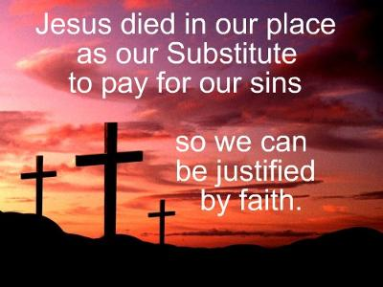
Conclusion
On voit très clairement qu’il y a au moins 12 versets dans la Bible (sans compter l’Ancien Testament) qui mentionnent, noir sur blanc, la justification par la foi seule. Jacques 2:24 ne contredit en rien la Sola Fide ; au contraire, il la justifie en la défendant d’une fausse foi vaine issue d’une confession publique ou d’une déclaration verbale.

